Slide 2
01
校园欺凌是什么
https://www.ypppt.com/

Slide 3
校园欺凌是什么
校园欺凌的界定是同时拥有以上三个元素的行为，才会被界定为欺凌，总括来说，欺凌是指一个人或一群人，以强凌弱或以众欺寡，恃势不断蓄意伤害或欺压别人的行为。
重复发生
具有恶意
权力不平衡
欺凌行为在一段时间内重复发生，而不是单一偶发事件
欺凌者蓄意地欺压及
伤害他人
以强凌弱，以众欺寡
欺凌是在受害者未能保护自己的情况下发生的

Slide 4
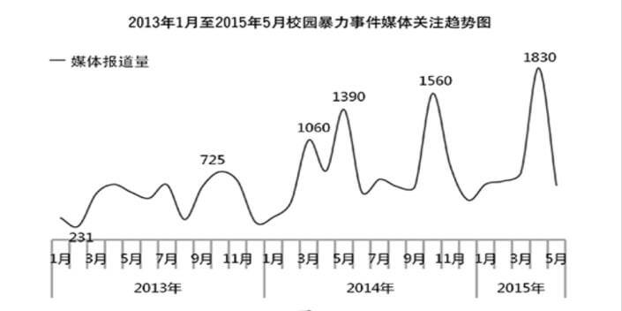
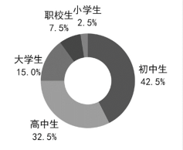
校园欺凌统计数据
校园欺凌频率
校园欺凌的年龄段
校园暴力犯罪案件涉及的罪名相对集中。针对人身的暴力伤害比例最高，其中，故意伤害罪占57%，故意杀人罪占6%，寻衅滋事罪占10%;性侵、侵财犯罪各占12%，聚众斗殴罪与绑架罪分别占2%、1%

Slide 5
02
校园欺凌的表现

Slide 6
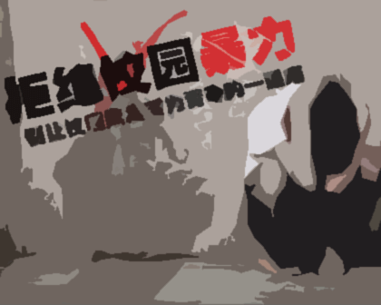
校园欺凌的表现
身体暴力
推人、打人、用肢体暴力恶意气弄人
攻击性的言语
取笑别人花名、嘲笑别人身型或背景、言语斥责
排挤孤立
故意无视别人存在、联合起来排挤人、恐吓人不要与某人玩耍
如果有上述任何一条就很有可能已经是校园欺凌事件了
同时社工和教师也应该及时介入
让欺凌事件在萌发期就被遏制
强索性
刻意强取或收藏他人之物品或以威吓方法去强迫别人为自己服务
网络欺凌
用电邮、网页、微博、聊天室，恶意造谣发送侮辱性消息，嘲弄及中伤受害者

Slide 7
03
校园欺凌的特点

Slide 8
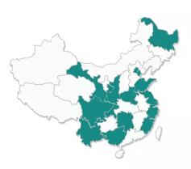
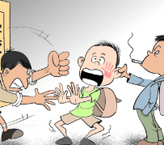
校园欺凌的特点
在我国，校园欺凌一直都有，但近年来发生的校园欺凌事件，呈现出一系列新特点从涉事群体的角度看，主要呈现三大特点
年龄
性别
地区
呈现低龄化趋势
女生频频成为“主角”
流动、留守儿童密集的地方欺凌事件往往呈高发态势
比如城乡结合部学校

Slide 9
04
校园欺凌的危害
Notes:
https://www.ypppt.com/

Slide 10
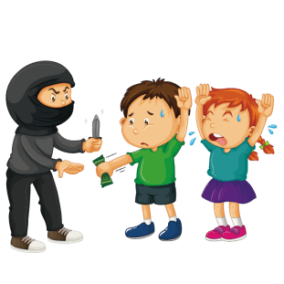
对于施暴者而言
给他人带来伤害，要承担治疗甚至赔偿费用
要受到学校老师的严肃批评教育，甚至无法继续
完成学业
他们的行为很难获得社会(主要是学校和家庭)的
认可
那些常在中小学打架，特别是加入到暴力帮派
的学生
很多最终都走上了犯罪道路
对于受害者而言
带来肉体损伤甚至残疾
易造成性格懦弱、自卑，缺乏信心和勇气
造成心灵的阴影和伤害
厌学甚至辍学

Slide 11
05
校园欺凌的原因

Slide 12
家庭防线的失守
孩子教育无人过问
家庭结构失能
教育理念和方法
很多农村父母常年在外打工
一些人许多年才回家一次
出现问题的孩子超过80%来自单亲或类似单亲的家庭使得孩子在成长中缺少关爱和教导
一些家长明显走偏的观念，不仅使孩子遇到问题时倾向于用暴力解决，同时也让校园里一些原本平常的“磕磕碰碰”，被上升到不可调和的程度

Slide 13
学校教育的缺位
学校管理不力
学校和社会缺乏相应的惩戒手段，难以对校园欺凌行为形成警示和震慑作用
法制教育缺失
学校没有法律教师人才储备，讲课的基本上都是政治、思想品德教师
法律知识被分散在多本教材中，既不系统
也不深入，加上学校出于升学率的考量，并不重视普法，使得法制教育效果十分有限
德育的缺失
本应对欺凌行为发挥重要预防作用的德育，其现状也十分堪忧
Notes:
在校园欺凌背后，学校法制教育和德育的缺失不容忽视。教育部门对法制教育有专门的规定，要求做到进课堂、进教材，教师落实，课时落实，但现在看来做得还不够。一方面，学校没有法律教师人才储备，讲课的基本上都是政治、思想品德教师；另一方面，法律知识被分散在多本教材中，既不系统，也不深入，加上学校出于升学率的考量，并不重视普法，使得法制教育效果十分有限。中国青少年研究中心“未成年人违法犯罪的治理机制”课题组202X年曾开展过一项专门调查。调查中，65%的调查对象在回答“此次犯罪的原因”时选择“不懂法律”；64.7%的选择了“不知道自己的行为触犯了法律”；60.5%的调查对象表示，如果知道犯罪的沉重代价，就不会实施违法行为。法制教育缺失，加上学校和社会缺乏相应的惩戒手段，难以对校园欺凌行为形成警示和震慑作用。而本应对欺凌行为发挥重要预防作用的德育，其现状也十分堪忧。

Slide 14
社会不良风气侵蚀渗透
现在的社会上，经常能够看到相互偶尔触碰就会引爆无休无止的争吵，甚至为一点小事就大打出手
暴力亚文化影响
相关法律不完善
目前市面、网络上的大量小说、游戏都包含色情、暴力情节，处于青春期的学生非常容易受到影响。连一些热门幼儿动画片里也开始出现“暴力美学”，这些都在潜移默化地影响着孩子的心理和行为，导致他们极易因盲目模仿、追求刺激而产生暴力冲动。
根据我国法律规定，不满14周岁的未成年人不会被追究刑事责任，满14周岁不满16周岁的，也只有8种严重犯罪才会追究刑事责任。由于年龄原因，很多孩子实施校园欺凌却不会受到惩罚，这也容易使他们形成“藐视法律”的心态
我国还没有专门防控校园欺凌的法律
此外，当前社会上“一夜成名”“拜金主义”等不良风气也影响着校园
当前社会应提高对包括校园欺凌在内的未成年人不良行为的重视程度，做好预防工作，避免这部分孩子走上违法犯罪道路
Notes:
现在的社会上，经常能够看到相互偶尔触碰就会引爆无休无止的争吵，甚至为一点小事就大打出手。目前市面、网络上的大量小说、游戏都包含色情、暴力情节，处于青春期的学生非常容易受到影响。甚至连一些热门幼儿动画片里也开始出现“暴力美学”，这些都在潜移默化地影响着孩子的心理和行为，导致他们极易因盲目模仿、追求刺激而产生暴力冲动。十多岁的孩子正是表现欲和模仿能力最强的时期，如果不加以限制，很多孩子就会不自觉模仿从网络上接受的信息。此外，当前社会上“一夜成名”“拜金主义”等不良风气也影响着校园。根据我国法律规定，不满14周岁的未成年人不会被追究刑事责任，满14周岁不满16周岁的，也只有8种严重犯罪才会追究刑事责任。由于年龄原因，很多孩子实施校园欺凌却不会受到惩罚，这也容易使他们形成“藐视法律”的心态。当前社会应提高对包括校园欺凌在内的未成年人不良行为的重视程度，做好预防工作，避免这部分孩子走上违法犯罪道路。

Slide 15
06
校园欺凌的应对

Slide 16
受害孩子家长如何做
000
直接与孩子讨论。孩子会因羞耻尴尬不愿谈论。要适时孤立，让他们知道可以信任你，随时可以得到你的协助
如何判断孩子是否受欺凌
突然对学校没兴趣或不想上学
改变平常上学的路线
成绩一落千丈
变得退缩，不参与家庭活动和学校活动，想要一个人独处
放学后很饥饿，说午饭钱搞丢了，或在学校时并不饿
拿父母的钱，编出很蹩脚的理由解释钱的去向
一回到家就直冲浴室
接听电话或收电子邮件后显示悲伤、阴郁、愤怒或彷徨
做出不想他会做的事
用贬损的言辞谈论某位同学
不再谈同学的事或每天上学的情形
校服不是不见了，就是被扯破或衣冠凌乱
身上有伤痕却解释不清
胃痛、头痛、恐慌、失眠、嗜睡、无精打采
确认学校是否对欺凌行为有所处置且学校对学校的管教和注意是适当的。
如果欺凌情形发生在往返学校的路上，应安排较年长的学生陪同上下学，或亲自接送孩子直到问题解决
如果孩子内向害羞而缺乏社交，应多帮他安排兴趣相符的社团活动以用心培养孩子适当的社交技巧并且建立自信心

Slide 17
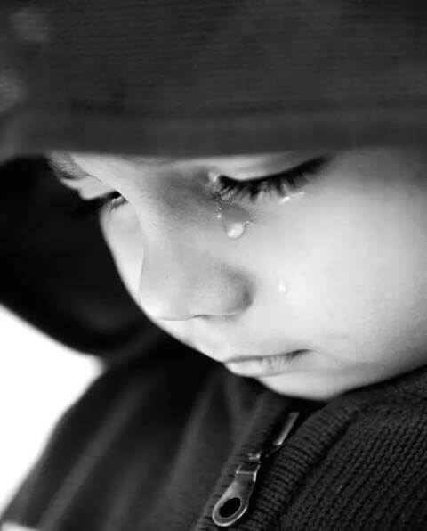
孩子如何应对校园欺凌
1.保持镇定
2.求救。向路人呼叫求助，采用异常动作引起周围人注意
3.人身安全永远是第一位的
可以试着通过警示性的语言击退对方，或者通过 有策略的谈话和借助环境来使自己摆脱困境。但是不要去激怒对方
4.在学校不主动与同学发生冲突，一旦发生及时找老师解决
5.告诉孩子如果遭遇校园欺凌时间一定要告诉家长，不管遭遇了怎样的恐吓，不要自己承受身体和心理上的创伤

Slide 18
我们的观点
000
我们必须正视校园欺凌现象是真实存在的，而且是各个国家各个地方都存在的，不能以偏概全，媒体报道的或司法机关介入的往往是那些性质非常恶劣，或造成严重后果的校园欺凌案件，其实大量的、日常的校园欺凌现象不仅是中国独有的，在各个国家都存在
教育行政部门、政府、学校，家长一定要意识到一个问题，让孩子们从小学会用现代文明的方式解决纷争这个尤为重要
鼓励、支持家长介入，促成矛盾化解；借助专业力量，推动多部门联动；法制教育与德治教育并重，两手都要硬；及时妥善为目标，力争有效治理。
Notes:
前几天联合国人权委员会第34次会议，联合国反暴力问题特别代表专门谈了校园欺凌问题，从各个国家开展的摸底调研情况来看，校园欺凌多的，有三分之一以上的学生提到在校期间受到过欺凌

Slide 19
更多精品PPT资源尽在—优品PPT！
www.ypppt.com
PPT模板下载：www.ypppt.com/moban/ 节日PPT模板：www.ypppt.com/jieri/
PPT背景图片：www.ypppt.com/beijing/ PPT图表下载：www.ypppt.com/tubiao/
PPT素材下载： www.ypppt.com/sucai/ PPT教程下载：www.ypppt.com/jiaocheng/
字体下载：www.ypppt.com/ziti/ 绘本故事PPT：www.ypppt.com/gushi/
PPT课件：www.ypppt.com/kejian/
Notes:
模板来自于 优品PPT https://www.ypppt.com/

